Slide 1
Samenwerken en onderhandelen - Inhoud
De manier waarop het economisch leven is georganiseerd
De manier waarop de beslissingen van consumenten, producenten, overheid en belangenorganisaties op elkaar zijn afgestemd
1. Economische orde
Het betreft de manier waarop het allocatieprobleem wordt opgelost en de eigendom van de productiefactoren
2. Onderhandelen
3. Arbeidsvoorwaardenoverleg
Kapitalisme versus socialisme

Slide 2
Vrije markteconomie (kapitalisme)
Gemengde economie
Centraal geleide economie (socialisme)
Wie,
Wat
Waar, Hoeveel
Welke prijs
Individuele goederen
Collectieve goederen
Jij (individu)
Beslisser
Overheid
Jij (individu)
Betaler
Belastingbetaler
Jij (individu)
Gebruiker
Iedereen, niemand is uit te sluiten
Gemeenschappelijke goederen, dat zijn goederen waarvan je ook niemand kunt uitsluiten, maar waarbij mensen wel een rivaliserend gedrag vertonen (vissen in de zee)
Clubgoederen, dat zijn goederen waarvoor je een marktconforme prijs betaalt, maar waarvan meer mensen gebruik kunnen maken (centrale antenne kabel, satellietnavigatie)
Semi collectieve goederen, dat zijn goederen die grotendeels door de overheid worden voortgebracht, maar waarvoor je wel een prijs moet betalen (profijtbeginsel). (openbaar vervoer, zwembaden)

Slide 3
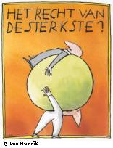
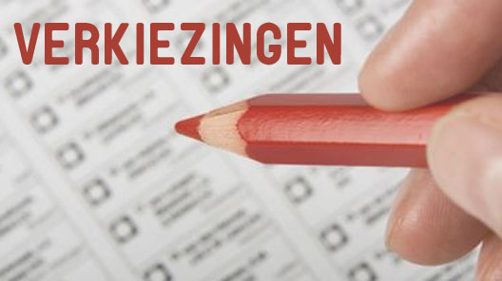
Een samenleving zonder overheid is overgeleverd aan het recht van de sterkste.
Zonder overheid geen minimumloon, geen wet op de kinderarbeid, geen sociale voorzieningen, geen bescherming van materieel en geestelijk eigendom en geen onderwijs.
Acceptatie van de overheid hangt
in grote mate af van haar democratische legitimering en het vertrouwen in haar (niet corrupt zijn).
De overheid moet aan zelfbinding doen. Zij moet
private eigendom beschermen,
de privacy garanderen,
het geweldsmonopolie verantwoord hanteren
Het doel van deze zelfbinding is het bereiken van een hoger gezamenlijk rendement en – ook niet onbelangrijk – het hebben van een stabiele op continuïteit (voortbestaan) gerichte samenwerking.

Slide 4
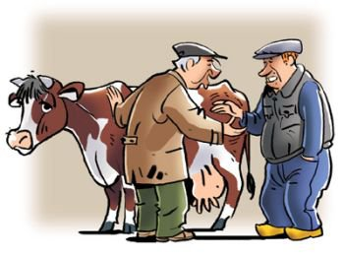
Onderhandelen

Slide 5
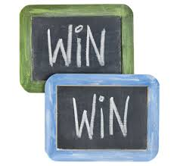
Onderhandelen
een spel, waarbij het mes vaak op de tafel ligt en dat de onderhandelaars op het scherpst van de snede voeren.
win-winsituatie versus ‘the winner takes it all’
factoren die een onderhandelingspositie sterker maken zijn:
1. Marktmacht,
2. Goede informatie,
3. vertrouwen,
4. creativiteit,
5. reputatie en naamsbekendheid.

Slide 6
Dilemma’s bij onder handelen. Je zou zelfs kunnen spreken over strategieën
A
B
versus
Afhankelijkheidsdilemma
gemeenschappelijk
Eigenbelang
Vertrouwensdilemma
Vertrouwen
Wantrouwen
Informatiedilemma
Open
Gesloten
Pressiedilemma
Buigzaam
Hard
Concessiedilemma
Wel concessies
Geen
Impassedilemma
Voortgang
Stagnatie
Achterbandilemma
Onderhandelaars
Achterban

Slide 7
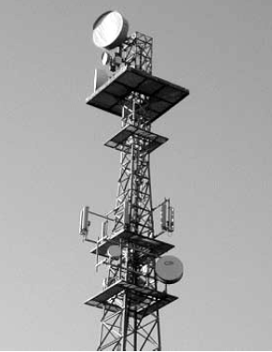
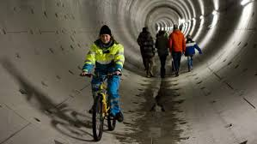
Verzonken kosten
Verzonken kosten zijn al gemaakte kosten, die je niet meer hoeft terug te verdienen of die je niet meer terug kan verdienen.
Verzonken kosten kunnen een concurrentievoordeel opleveren. (veiling UMTS frequenties, toetreding energiebedrijven, enz.)
Verzonken kosten kunnen een dilemma veroorzaken bij de vraag of je een project moet voortzetten of misschien wel moet stoppen, omdat de kosten
daarvan de pan uit rijzen. (Noord-Zuidlijn in A’dam)

Slide 8
Een steenrijke dame liet een prachtig huis bouwen in Louisiana met alle Grandeur die bij dat soort huizen past.
Het huis had grote zuilen en brede trappen en ze wilde ook een uniek gietijzeren toegangshek.
Ze liet dat speciaal voor haar huis maken en ontwerpen door een plaatselijke smederij. Toen het hek af was, schrok ze, zo afschuwelijk vond ze het.
Ze zei tegen de smid dat ze het hek nooit meer wilde zien en verscheurde de rekening van 1.400 dollar (voor die tijd een vermogen). De smid nam het hek terug, maar wist niet wat hij er mee moest doen. Voor hem had het nu alleen nog maar schrootwaarde.
Hij zette het hek op zijn terrein en bood het te koop aan voor 190 dollar.
De rijke dame hoorde dat het hek voor 190 dollar te koop stond. Zij liet één van haar personeelsleden het hek kopen voor dat bedrag. Sinds die tijd vorm het hek de toegangspoort tot haar landgoed.
Verzonken kosten en het berovingsprobleem
De kern van het probleem is dat contracten niet alles kunnen dekken en dat er investeringen gedaan worden die alleen (of voornamelijk) binnen de transactie waarde bezitten en niet daarbuiten.

